Slide 1
EXPO MADE IN ITALY MINISTERIO DE HACIENDA
27 DE NOVIEMBRE DE 2013

Slide 2
Contenido
Desafíos interrelacionados
Plan Económico
Orientaciones estratégicas
Líneas de acción
Resultados esperados
Políticas esenciales y restricciones
EXPO MADE IN ITALY MINISTERIO DE HACIENDA

Slide 3
Desafíos interrelacionados

Slide 4
El desafío de la volatilidad en el crecimiento
Fuente: Elaboración propia con datos del BCP.

Slide 5
El desafío fiscal
Fuente: Elaboración propia con datos del MH.

Slide 6
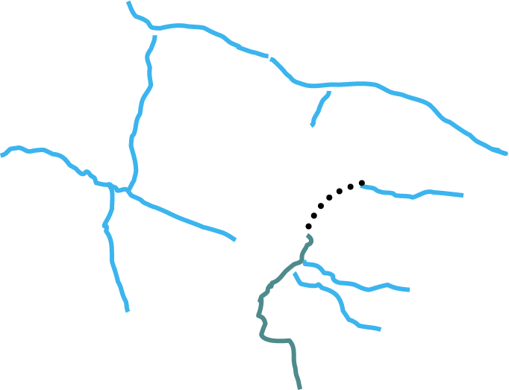
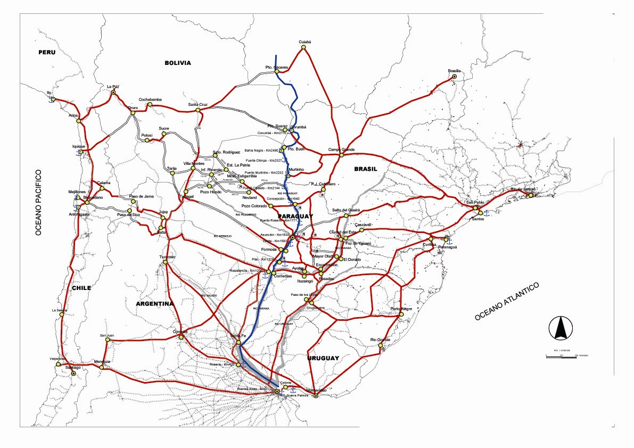
El desafío de la Inserción y conectividad
DF
Depósito Franco
ZF
Zona Franca
Puerto de Santos
DF
ZF
DF
DF
Puerto Paranaguá
Puerto Antofagasta
Railway network
Puerto Rio Grande
Trocha 1 m.
Puerto Rosario
Trocha 1.435 m.
DF
Vínculo faltante
ZF
Puertos PANAMAX
Puerto Nueva Palmira
DF
ZF
DF
Puertos Post-PANAMAX
Puerto Buenos Aires
DF
Puerto Montevideo

Slide 7
El desafío de aumentar la inversión pública

Slide 8
El desafío de reducir la pobreza
Fuente: Elaboración propia con datos oficiales.

Slide 9
Plan Económico

Slide 10
CRECIMIENTO ECONÓMICO EN PARAGUAY
MALA INFRAESTRUCTURA
BAJO CAPITAL HUMANO
BAJO AHORRO DOMESTICO
Mejorar gestión de proyectos
APPs
Financiación AFD
Atracción de parques indust
Mercado de Capitales
Bonos Soberanos
Formación de mano
de obra calificada
FONACIDE
Programas Sociales
Mercado de Capitales
Reforma de Pensiones
ESTABILIDAD MACROECONÓMICA
Politica Monetaria
Equilibrio Fiscal de MP

Slide 11
Orientaciones estratégicas
Sembrando Oportunidades: Luchar contra la pobreza aumentando sustancialmente el bienestar de la población;
Crecimiento Económico sostenido e inclusivo: Asegurar el crecimiento económico progresivo en condiciones de estabilidad macroeconómica; libertad de emprendimiento y sostenibilidad ambiental;
Inserción competitiva: Insertar al Paraguay en el mundo y sus oportunidades de desarrollo.

Slide 12
Líneas de acción
Área Económica Fiscal:
Programa Macroeconómico y Financiero (Marco de Mediano Plazo);
Aplicación de una regla fiscal anti-cíclica;
Ley de Responsabilidad Fiscal
Plan para análisis y seguimiento de las APP´s;
Ley de Promoción a la Inversión Privada
Reducción del Riesgo País y mejorar calificación crediticia
Emisión Internacional y Atracción de inversiones

Slide 13
Líneas de acción
Red de protección social integrada y mejorada;
Ejes Trasversales: Seguridad Alimentaria, acceso universal a la salud y educación, acceso seguro a agua y saneamiento, derechos de la niñez, adolescencia e indígenas, atención a adultos mayores.
Área de Mercado e Instituciones:
Seguridad Jurídica, combate a la piratería, cumplimiento de leyes relacionadas a la formalización de la economía, modernizar registros públicos, resolver catastro, sistema de precios orientados al mercado, fomento en la formación de cadenas de valor y clúster en el agro, modernizar sistema financiero (cajas de jubilación, IPS, mercado de capitales), profundización de banca pública, profundizar la bancarización y el acceso al sistema financiero formal.

Slide 14
Líneas de acción
Área de Infraestructura, producción y energía:
Promoción y adopción de nuevas posibilidades productivas;
Asistencia técnica y crediticia al sector productivo;
Fomentar el cooperativismo para pequeños productores y su alianza con grandes cooperativas;
Regularización de los inmuebles rurales y del CATASTRO;
Solución de los conflictos agrarios por la vía de la negociación;
Mejora de la transmisión de energía eléctrica;
Fomentar otras fuentes de energía (gas natural, petróleo, biodiesel, minería).

Slide 15
Líneas de acción
Área de Infraestructura, producción y energía:
Dotar/mejorar Infraestructura Física; (vía terrestre, aeropuerto, fluvial)
Innovación tecnológica en la producción agropecuaria (riego, suelos, etc.)
Investigación y desarrollo (FONACIDE)
Adecuación de la producción a estándares internacionales;
Información de mercado constante y transparente;
Políticas regionales de desarrollo territorial;

Slide 16
Resultados esperados y restricciones

Slide 17
Mayor crecimiento económico (%)
Prom 10 años: 4,5%
Prom: 6,8%
Prom: 5,7%
Fuente: Elaboración propia.

Slide 18
Políticas esenciales
Restablecimiento del Equilibrio Fiscal
Consolidación de la estabilidad de precios
Mayor inversión social y productiva
Deuda Pública sostenible
Restructuración y desburocratización de la gestión pública
Incentivos orientados al mercado

Slide 19
Políticas esenciales
Impulsar y asegurar el financiamiento en inversiones que generen empleo y fomenten las PYMES
Reducir las volatilidades del sector agropecuario mediante acceso a tecnologías y adopción de medidas de mitigación de riesgos ante cambios climáticos
Articular y coordinar esfuerzos público-privado, marco regulatorio adecuado.
Fortalecimiento del marco legal existente en seguridad ciudadana y respeto a la propiedad privada.

Slide 20
Muchas Gracias

